Slide 1

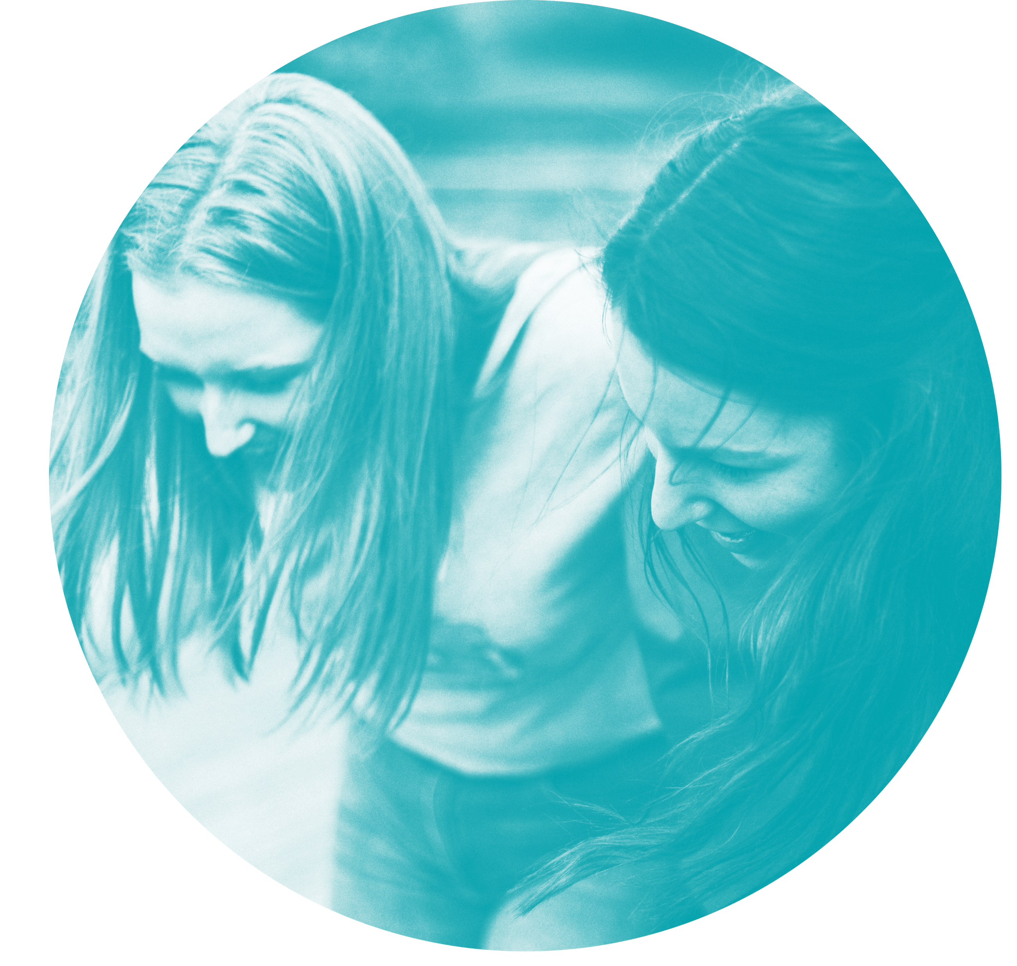
MENTAL SUNDHED ER NOGET, VI SKABER SAMMEN
Notes:
Intro til underviseren: I dag skal vi sætte fokus på mental sundhed ud fra indsatsen ‘ABC for mental sundhed’. Først fortæller jeg lidt, og derefter ser vi en film og laver nogle øvelser.

Slide 2
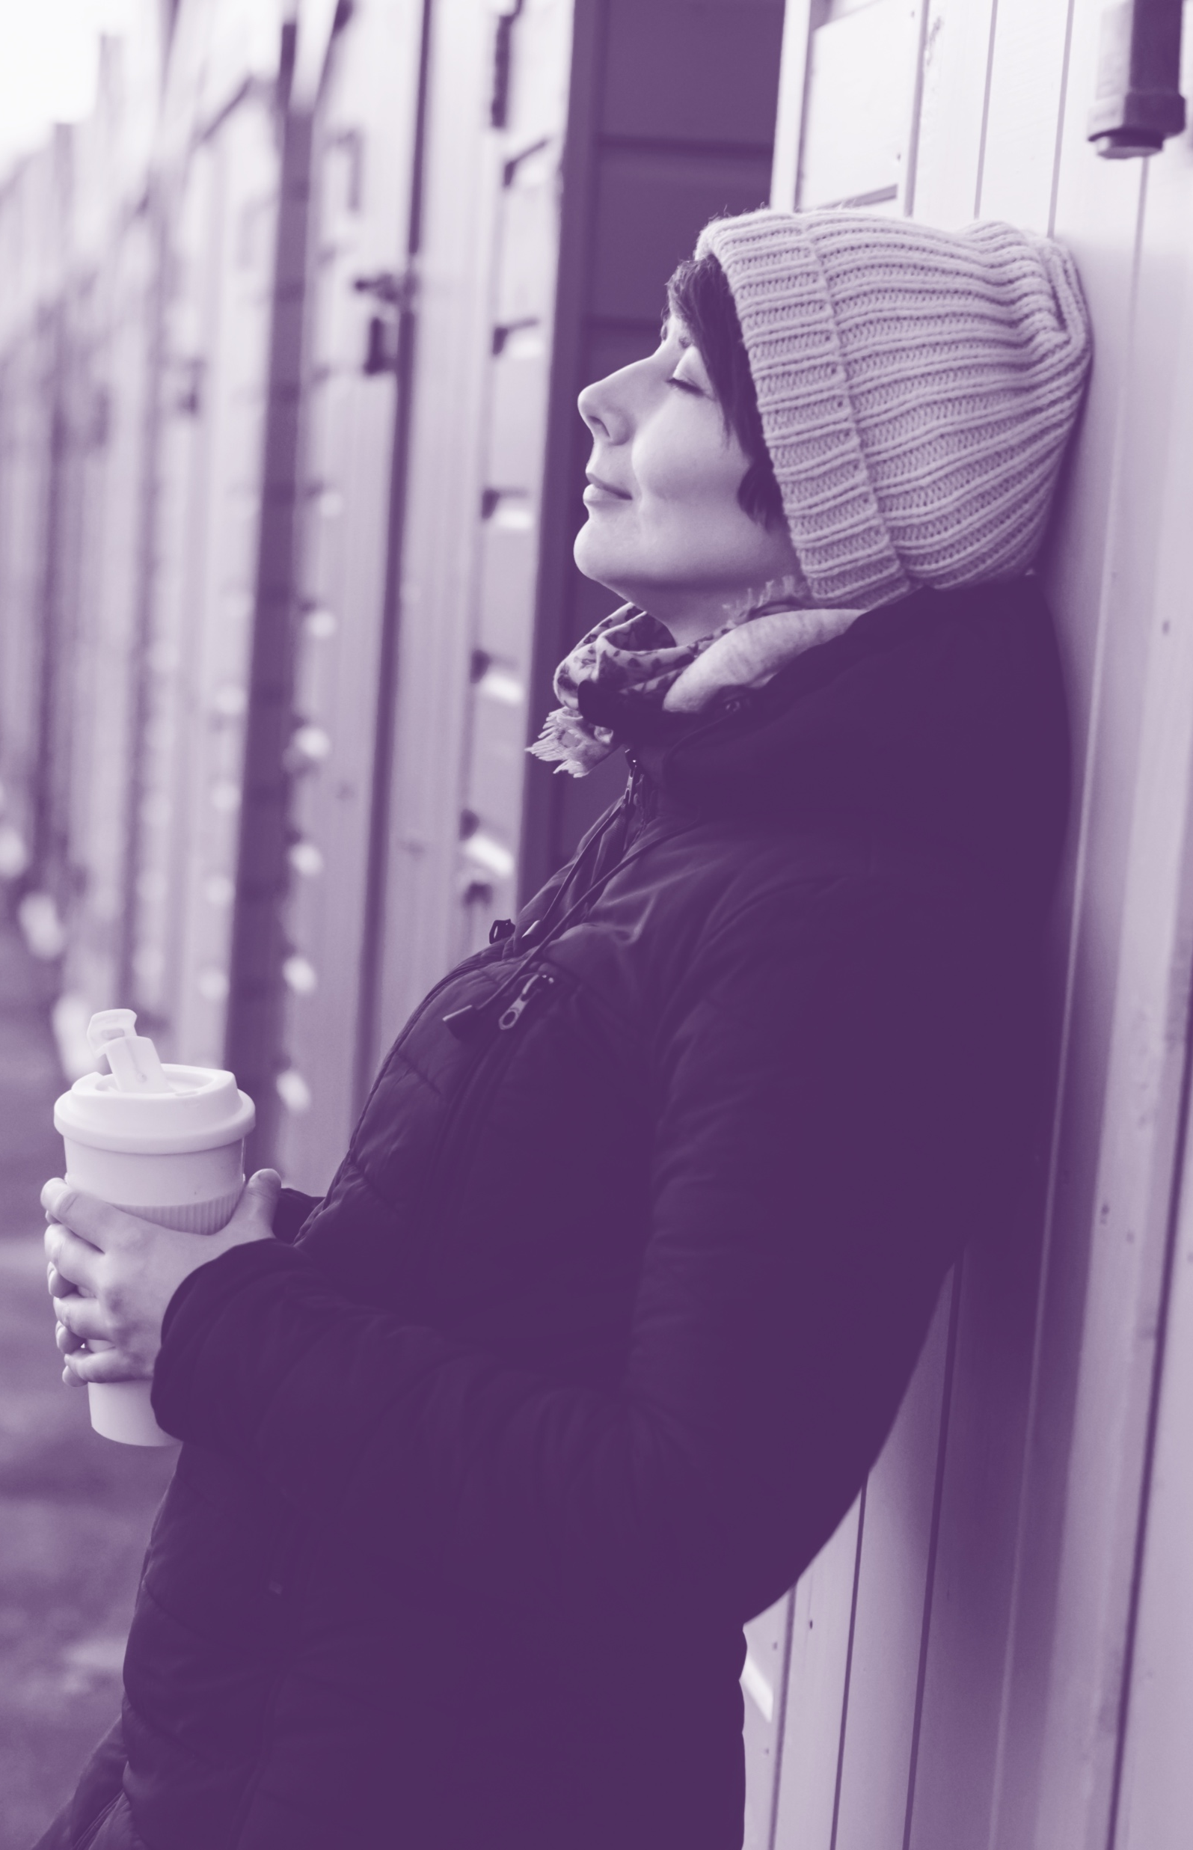
HVAD ER MENTAL SUNDHED?
Hvad er mental sundhed og trivsel for jer?
Hvilke ting kan være med til at gøre, at I har det godt?
Notes:
Lille åben snak i klassen / på holdet i plenum, hvor eleverne kan komme med umiddelbare input til, hvad der styrker deres mentale sundhed.

Slide 3
MENTAL SUNDHED
Det er vigtigt, at vores krop fungerer, men det er mindst lige så vigtigt, at vi trives og har det godt.
ABC for mental sundhed har kogt forskningen om mental sundhed ned til tre enkle huskeregler:
GØR NOGET
AKTIVT
GØR NOGET SAMMEN
GØR NOGET MENINGSFULDT
Notes:
Det er vigtigt, at vores krop fungerer, men det er mindst lige så vigtigt, at vi trives og har det godt.
Mental sundhed kan for mange være svært at forstå, og derfor har indsatsen ABC for mental sundhed kogt forskningen om, hvad der styrker mental sundhed ned til tre enkle huskeregler:
A) Gør noget aktivt
B) gør noget sammen
C) gør noget meningsfuldt

Slide 4
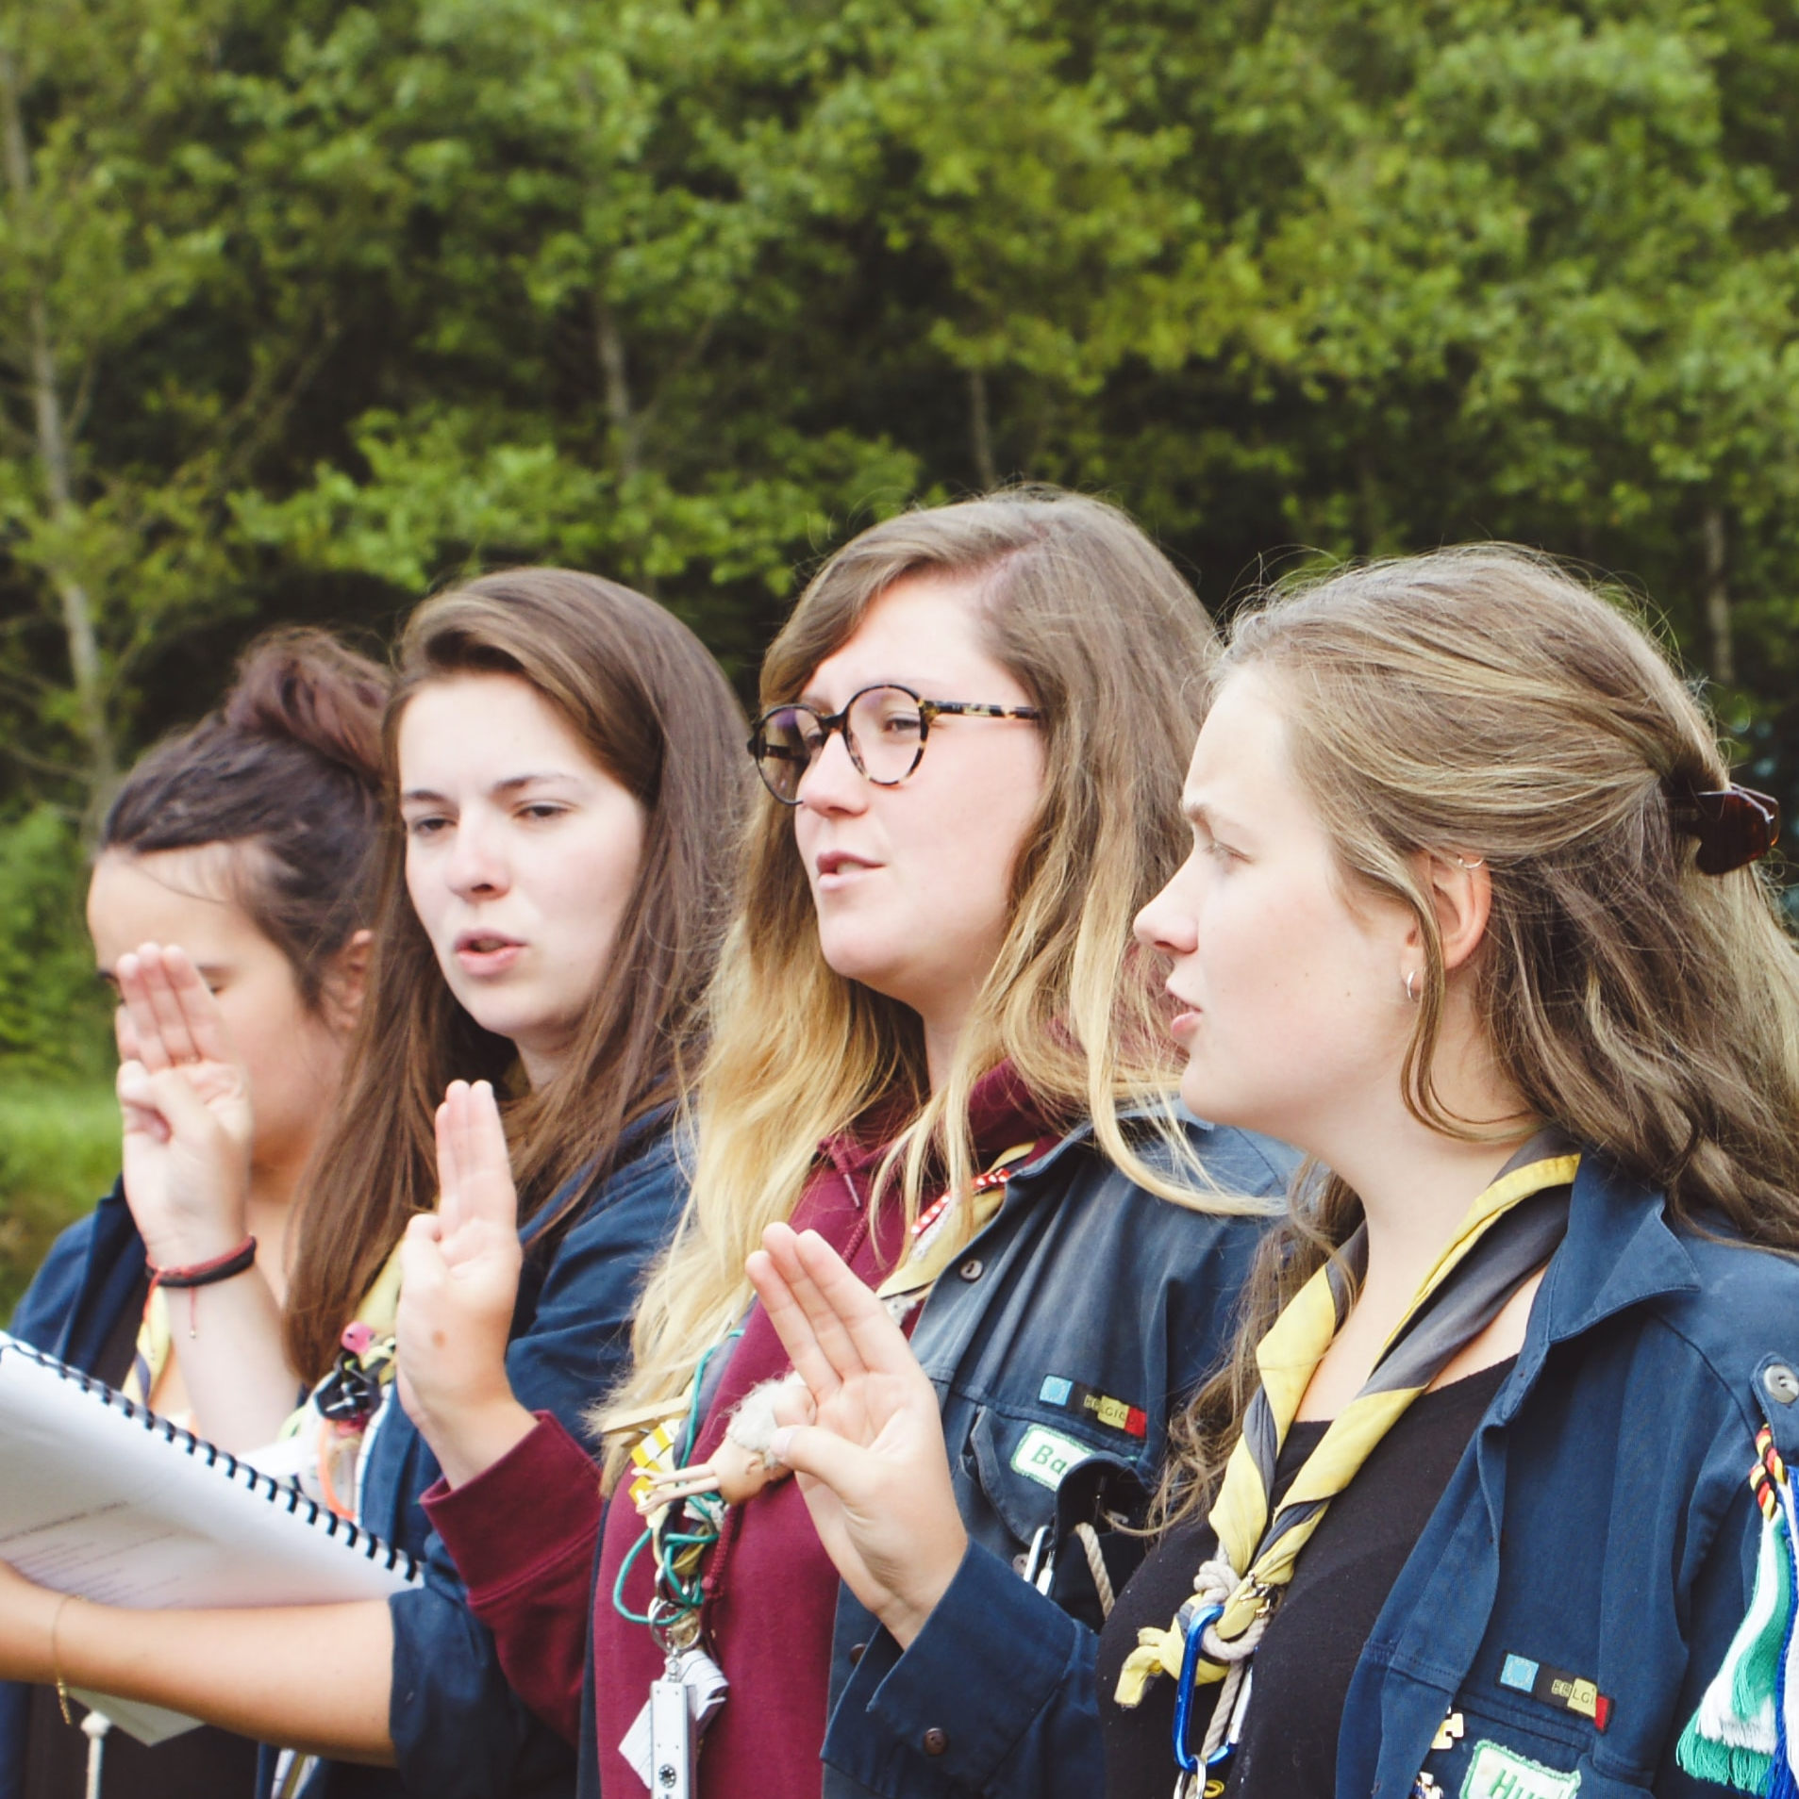
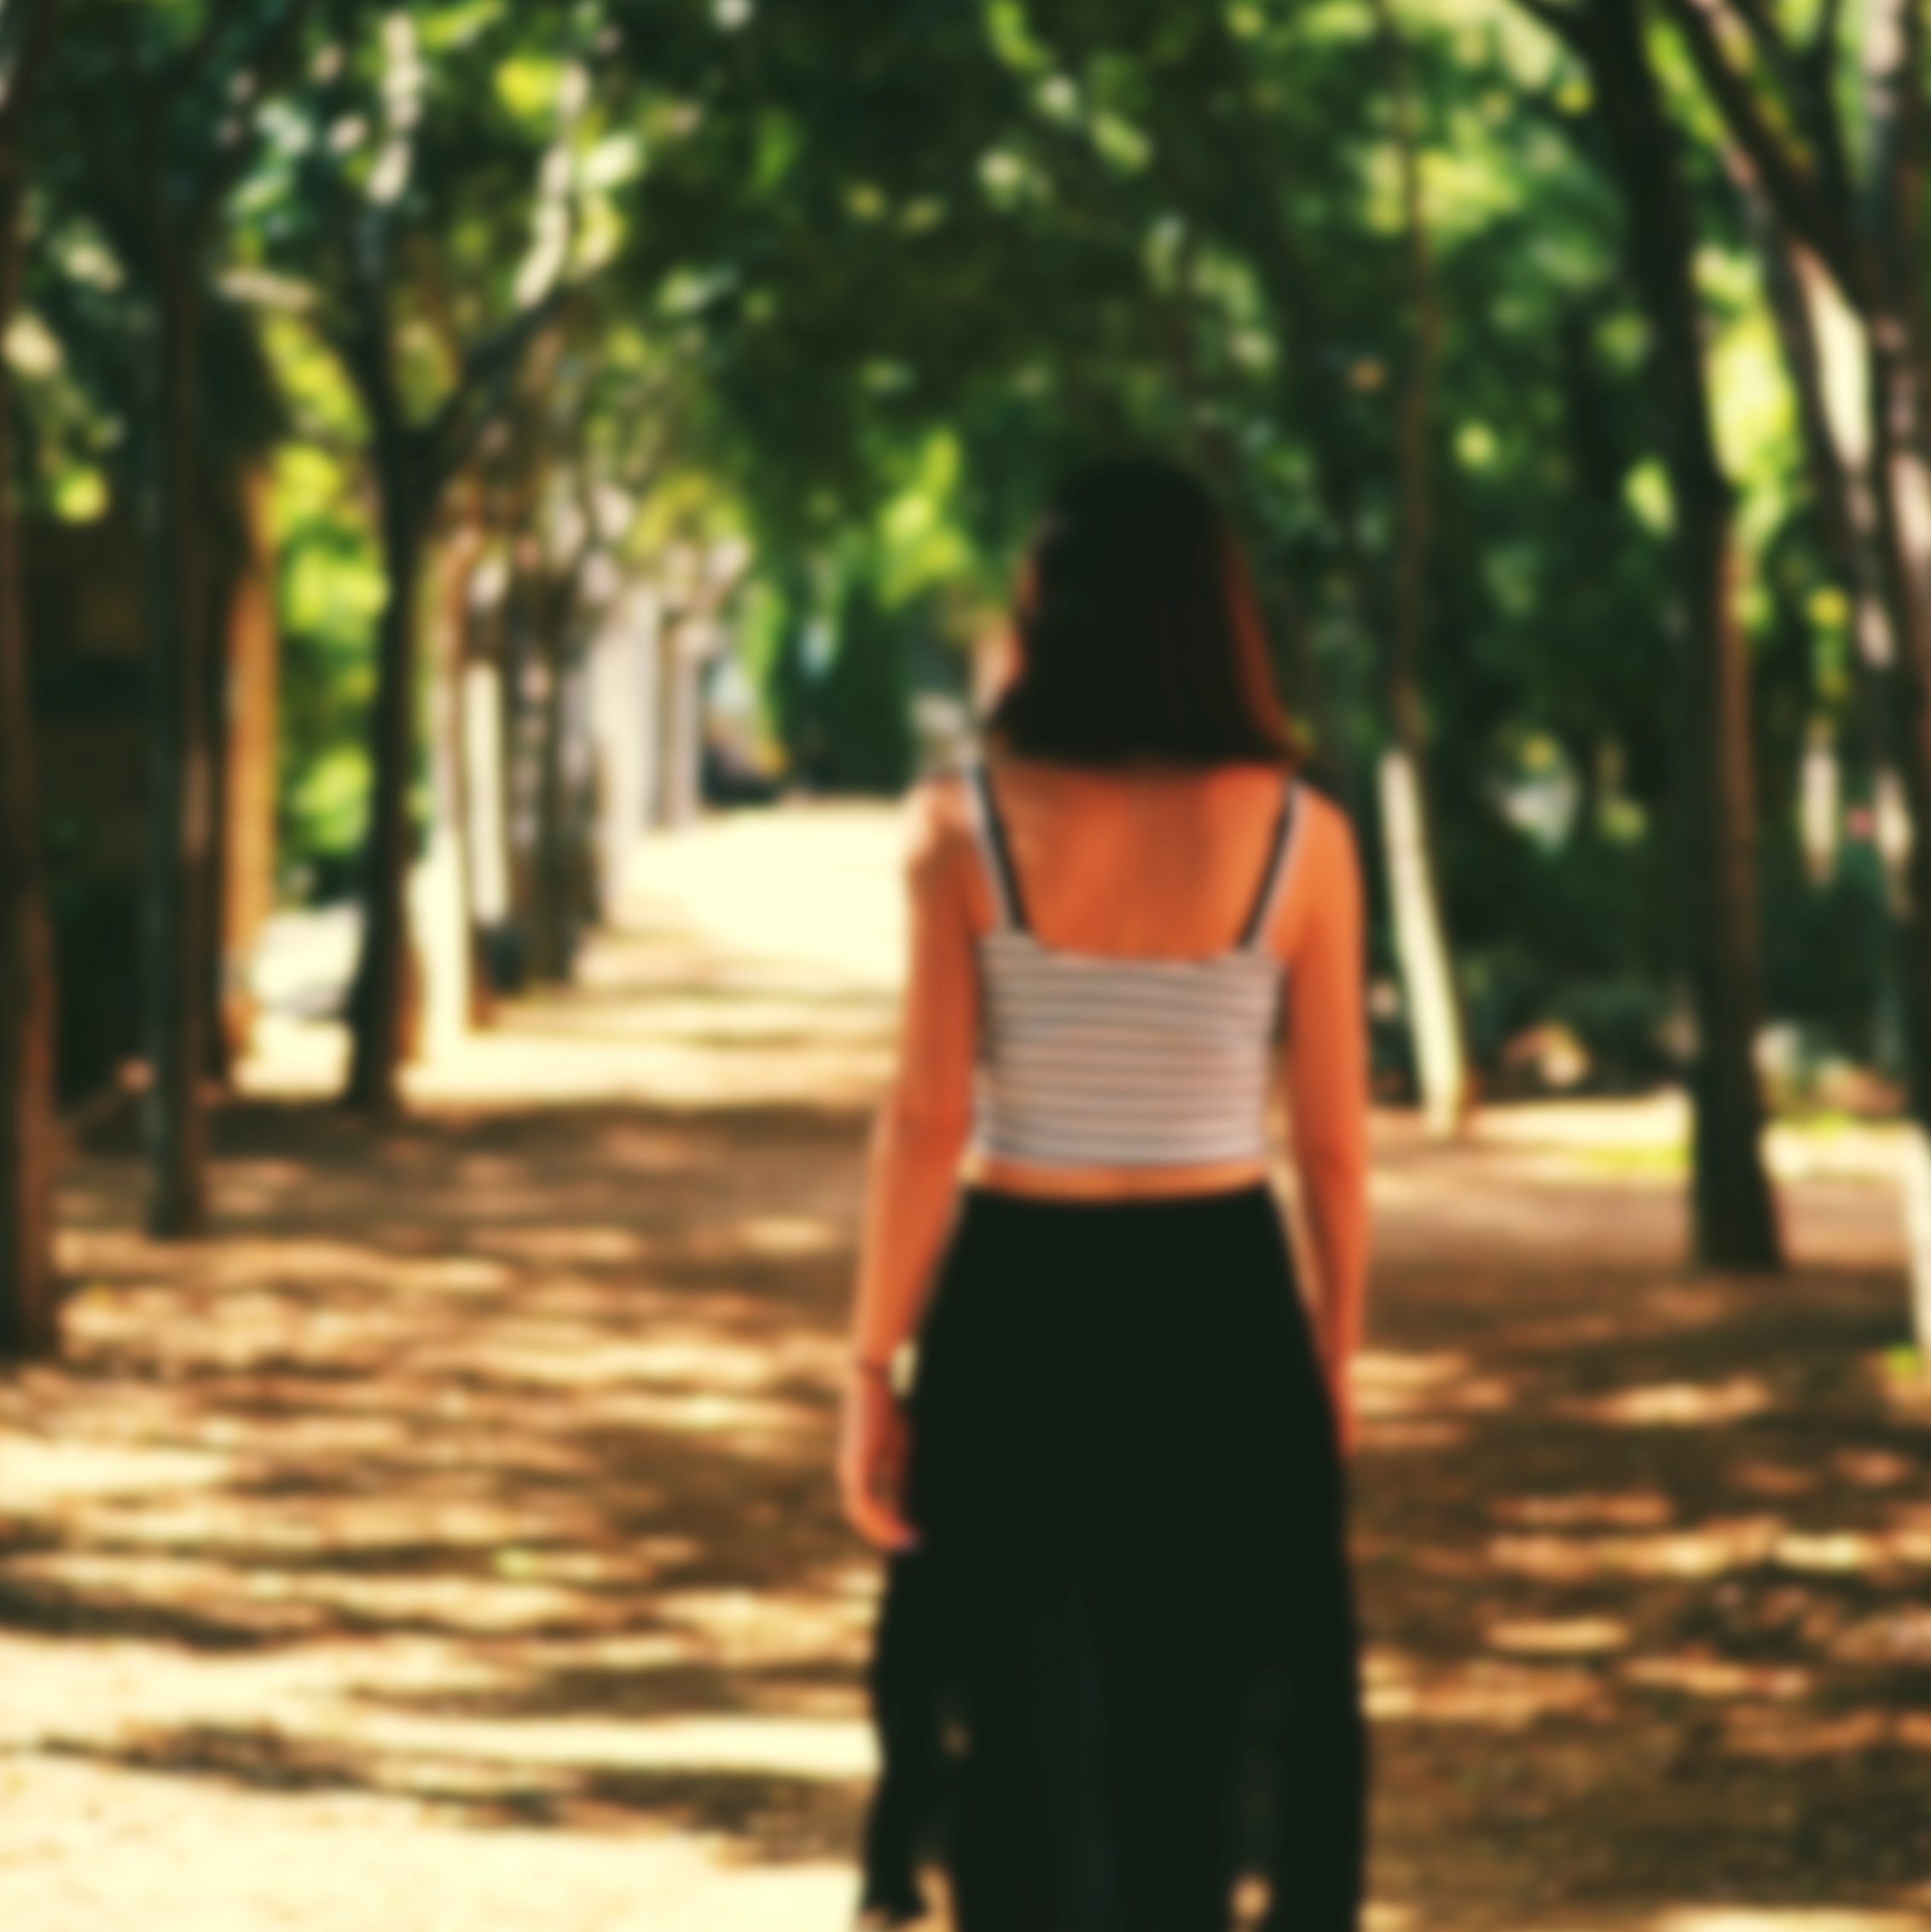
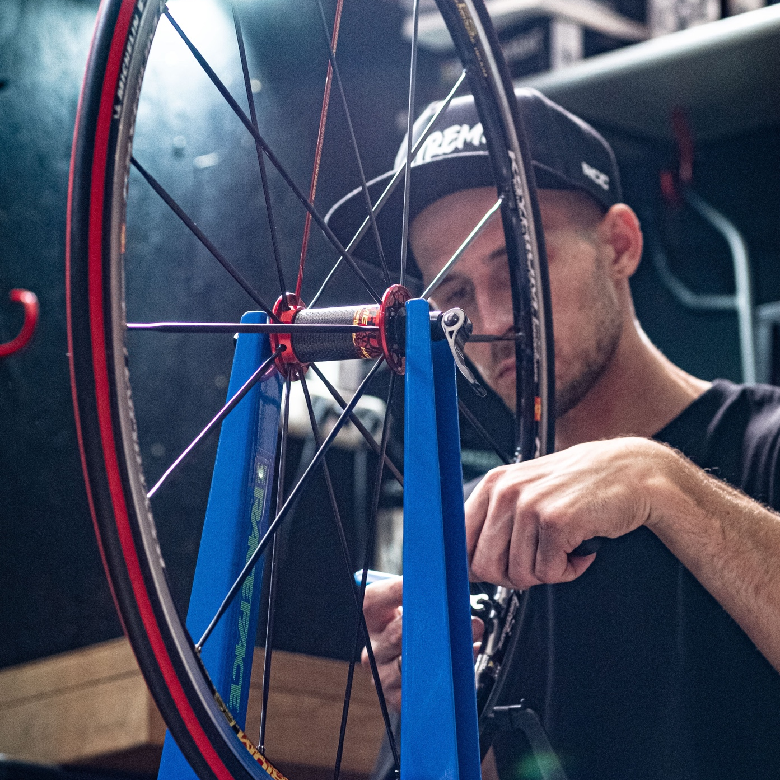
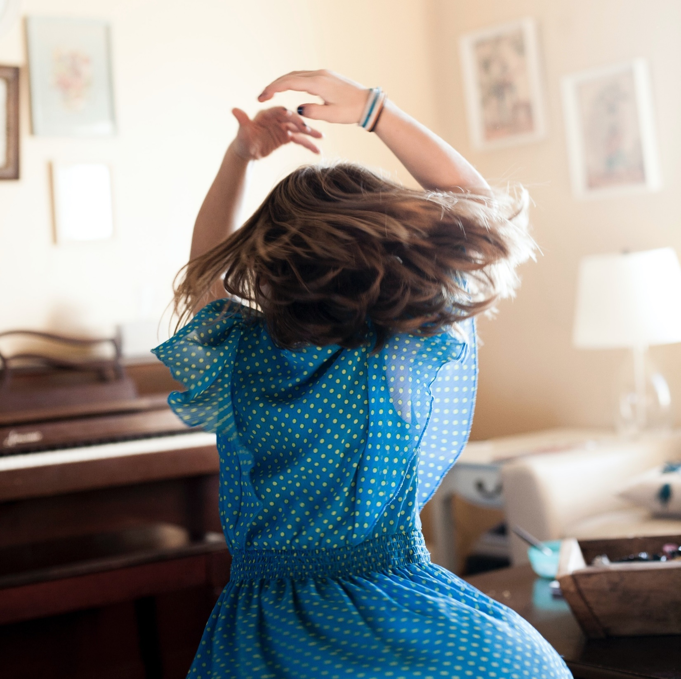
Du kan holde dig fysisk aktiv på utallige måder og på mange forskellige niveauer. Ved at gå en tur, spille fodbold, træne, svømme en tur, danse til din yndlingssang eller rydde op derhjemme.
Du kan holde dig socialt aktiv ved at bruge tid med din familie eller venner, du kan tale med dine naboer, du kan synge i kor, være med i en klub, melde dig ind i en forening eller deltage i sociale ting.
Du kan holde dig mentalt aktiv ved at læse en bog, spille et spil, gå i biografen, besøge et museum eller reparere cyklen. Det handler kort sagt om at gøre noget, der kræver koncentration.
Du kan holde dig spirituelt aktiv ved at gå en stille tur i parken, meditere eller dyrke yoga. Eller blot tale med en ven om de store spørgsmål i livet. Det handler overordnet om ro og fordybelse.
Hvorfor virker det?
Forskning viser, at mennesker, der holder sig fysisk, mentalt, socialt og spirituelt aktive, har bedre mental sundhed end dem, der ikke gør. Når vi holder os aktive, føler vi os gladere, og vi får samtidig lettere ved at håndtere dagligdagens udfordringer. Derudover kan det lindre psykiske lidelser såsom angst og depression.
GØR NOGET AKTIVT
Hvorfor virker det?
Social
aktiv
Når vi holder os aktive, føler vi os gladere, og vi får samtidig lettere ved at håndtere daglig-dagens udfordringer. Derudover kan det lindre psykiske lidelser såsom angst og depression.
Spirituel
aktiv
Forskning viser, at mennesker, der holder sig fysisk, mentalt, socialt og spirituelt aktive, har bedre mental sundhed end dem, der ikke gør.
Fysisk
aktiv
Mental
aktiv
Notes:
Du kan holde dig fysisk aktiv på utallige måder og på mange forskellige niveauer. Ved at gå en tur, spille fodbold, træne, svømme en tur, danse til din yndlingssang eller rydde op derhjemme.
Du kan holde dig socialt aktiv ved at bruge tid med din familie eller venner, du kan tale med dine naboer, du kan synge i kor, være med i en klub, melde dig ind i en forening eller deltage i sociale ting.
Du kan holde dig mentalt aktiv ved at læse en bog, spille et spil, gå i biografen, besøge et museum eller reparere cyklen. Det handler kort sagt om at gøre noget, der kræver koncentration.
Du kan holde dig spirituelt aktiv ved at gå en stille tur i parken, meditere eller dyrke yoga. Eller blot tale med en ven om de store spørgsmål i livet. Det handler overordnet om ro og fordybelse.
Hvorfor virker det?
Forskning viser, at mennesker, der holder sig fysisk, mentalt, socialt og spirituelt aktive, har bedre mental sundhed end dem, der ikke gør. Når vi holder os aktive, føler vi os gladere, og vi får samtidig lettere ved at håndtere dagligdagens udfordringer. Derudover kan det lindre psykiske lidelser såsom angst og depression.

Slide 5
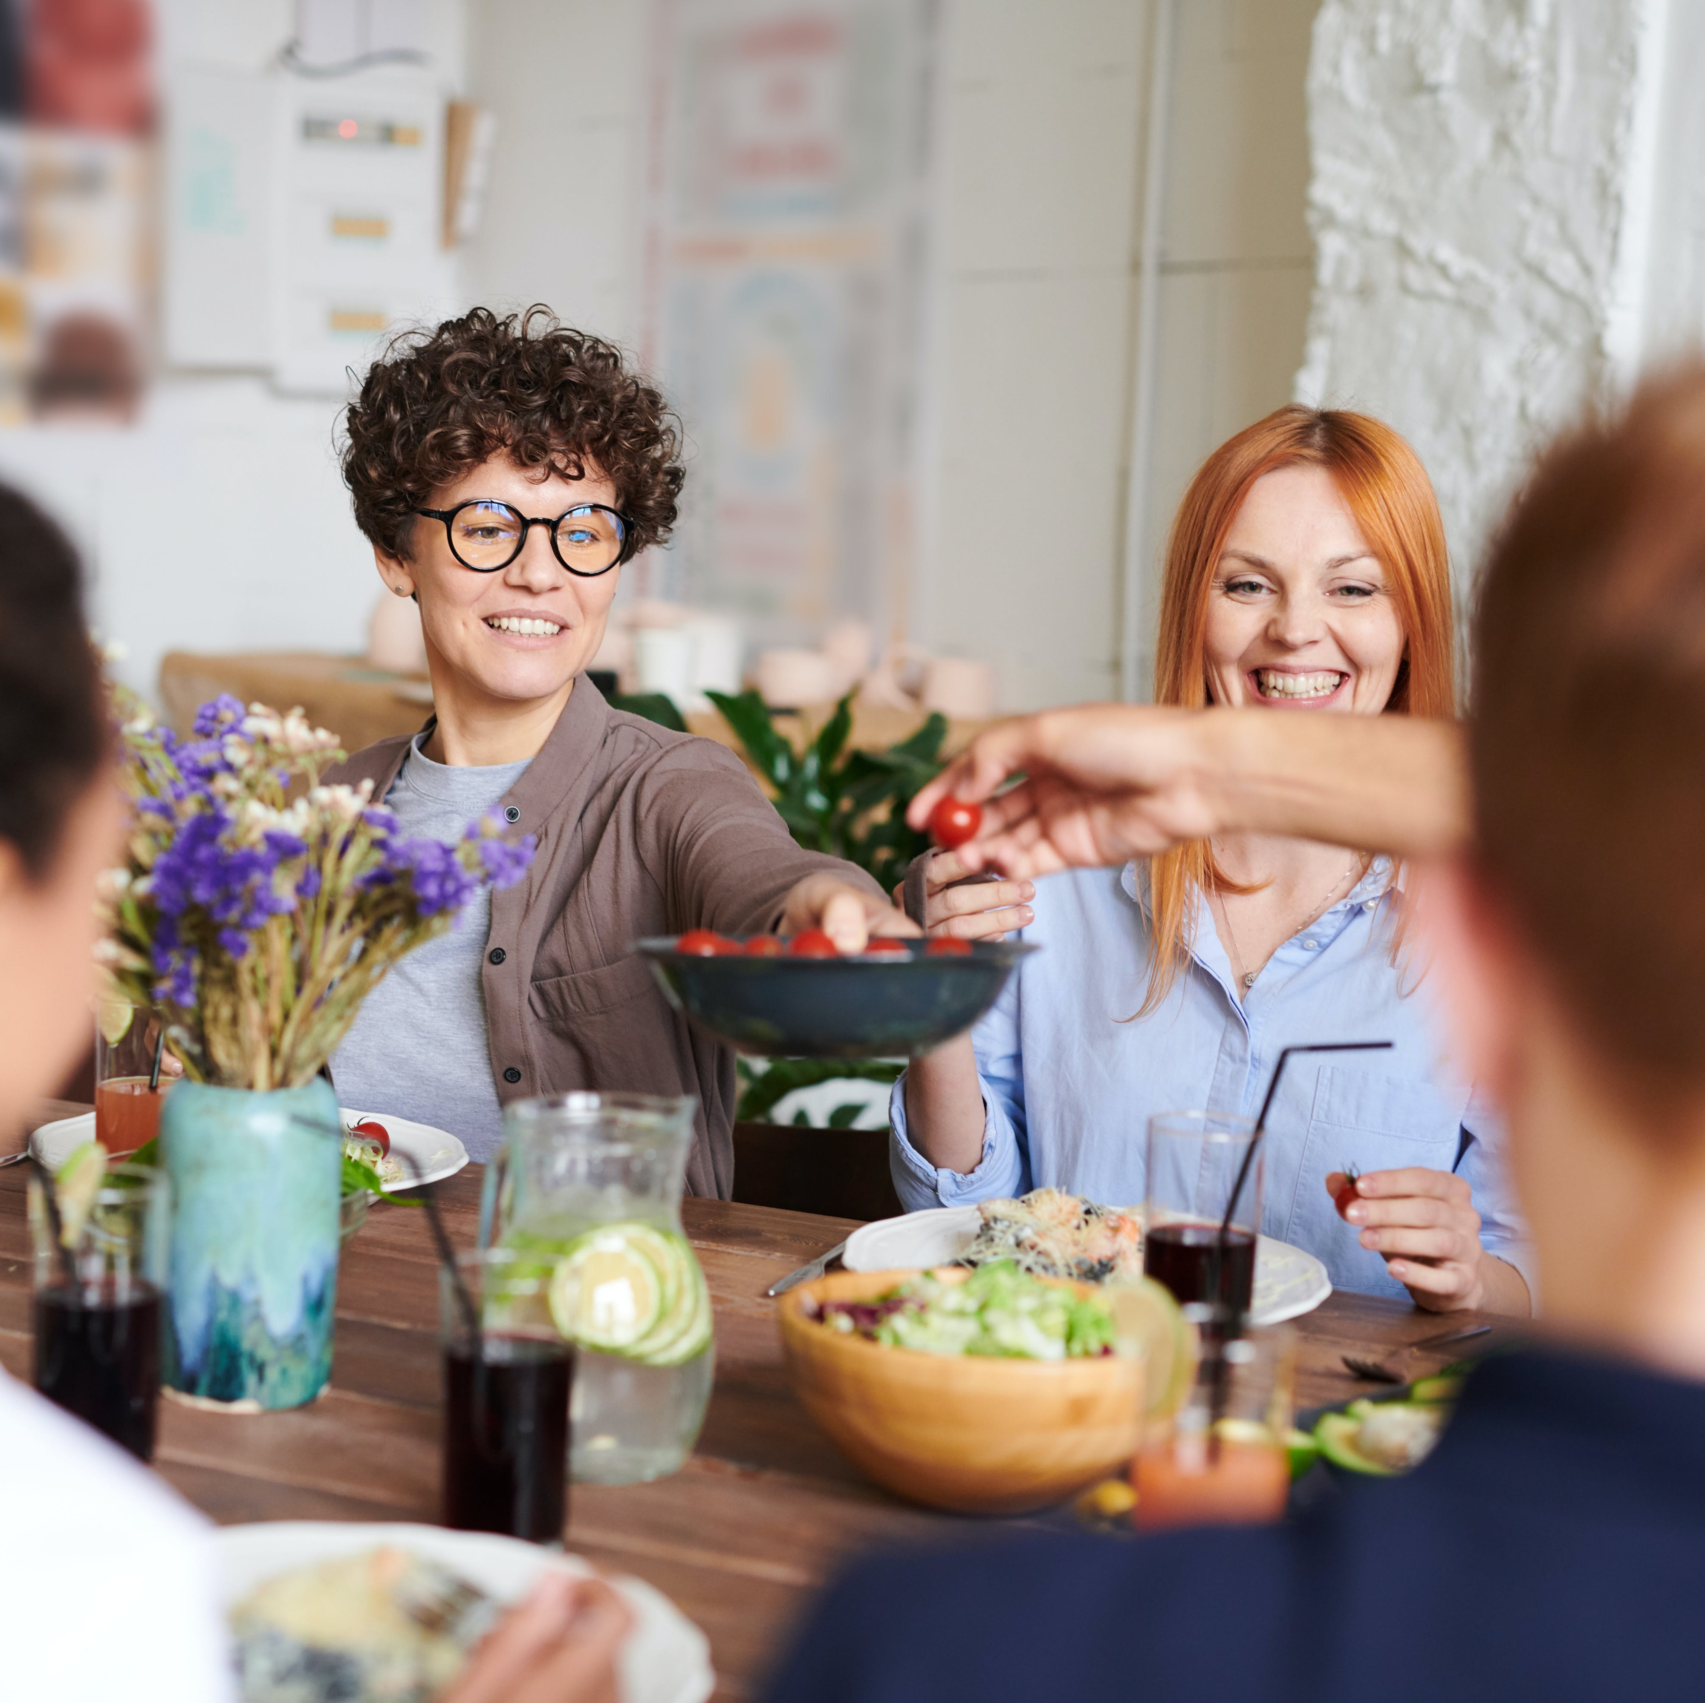
GØR NOGET SAMMEN
Hvorfor virker det?
Hvis man har gode sociale relationer, har man større chance for at være i stand til at klare de udfordringer, som livet rummer. Bl.a. fordi det kan være lettere at få praktisk og følelsesmæssig støtte.
Sociale relationer
Fællesskaber
som f.eks. en
madklub
Identitet og selvfølelse
Følelse af
at høre til
Når vi involverer os i sociale aktiviteter, øger vi chancerne for at lære nye mennesker at kende og for at blive en del af et fællesskab.
Vores sociale relationer i form af familie, venner, kollegaer eller naboer har stor betydning for vores mentale sundhed fordi, de er med til at give os en følelse af at høre til. Det bidrager til vores identitet og selvfølelse at høre til forskellige fællesskaber. Det kan være store og små grupper eller lokale, nationale og internationale netværk. Det kan være en madklub, en bogklub, et band, en kollegagruppe, en gruppe venner, den lokale idrætsforening eller et online-fællesskab.
Hvorfor virker det?
Det er afgørende for vores mental sundhed at have følelsen af, at man hører til og er en del af et fællesskab. Når vi involverer os i sociale aktiviteter, øger vi chancerne for at lære nye mennesker at kende og for at blive en del af et fællesskab. Hvis man har gode sociale relationer, har man større chance for at være i stand til at klare de udfordringer, som livet rummer. Bl.a. fordi det kan være lettere at få praktisk og følelsesmæssig støtte.
Notes:
Vores sociale relationer i form af familie, venner, kollegaer eller naboer har stor betydning for vores mentale sundhed fordi, de er med til at give os en følelse af at høre til. Det bidrager til vores identitet og selvfølelse at høre til forskellige fællesskaber. Det kan være store og små grupper eller lokale, nationale og internationale netværk. Det kan være en madklub, en bogklub, et band, en kollegagruppe, en gruppe venner, den lokale idrætsforening eller et online-fællesskab.
Hvorfor virker det?
Det er afgørende for vores mental sundhed at have følelsen af, at man hører til og er en del af et fællesskab. Når vi involverer os i sociale aktiviteter, øger vi chancerne for at lære nye mennesker at kende og for at blive en del af et fællesskab. Hvis man har gode sociale relationer, har man større chance for at være i stand til at klare de udfordringer, som livet rummer. Bl.a. fordi det kan være lettere at få praktisk og følelsesmæssig støtte.

Slide 6
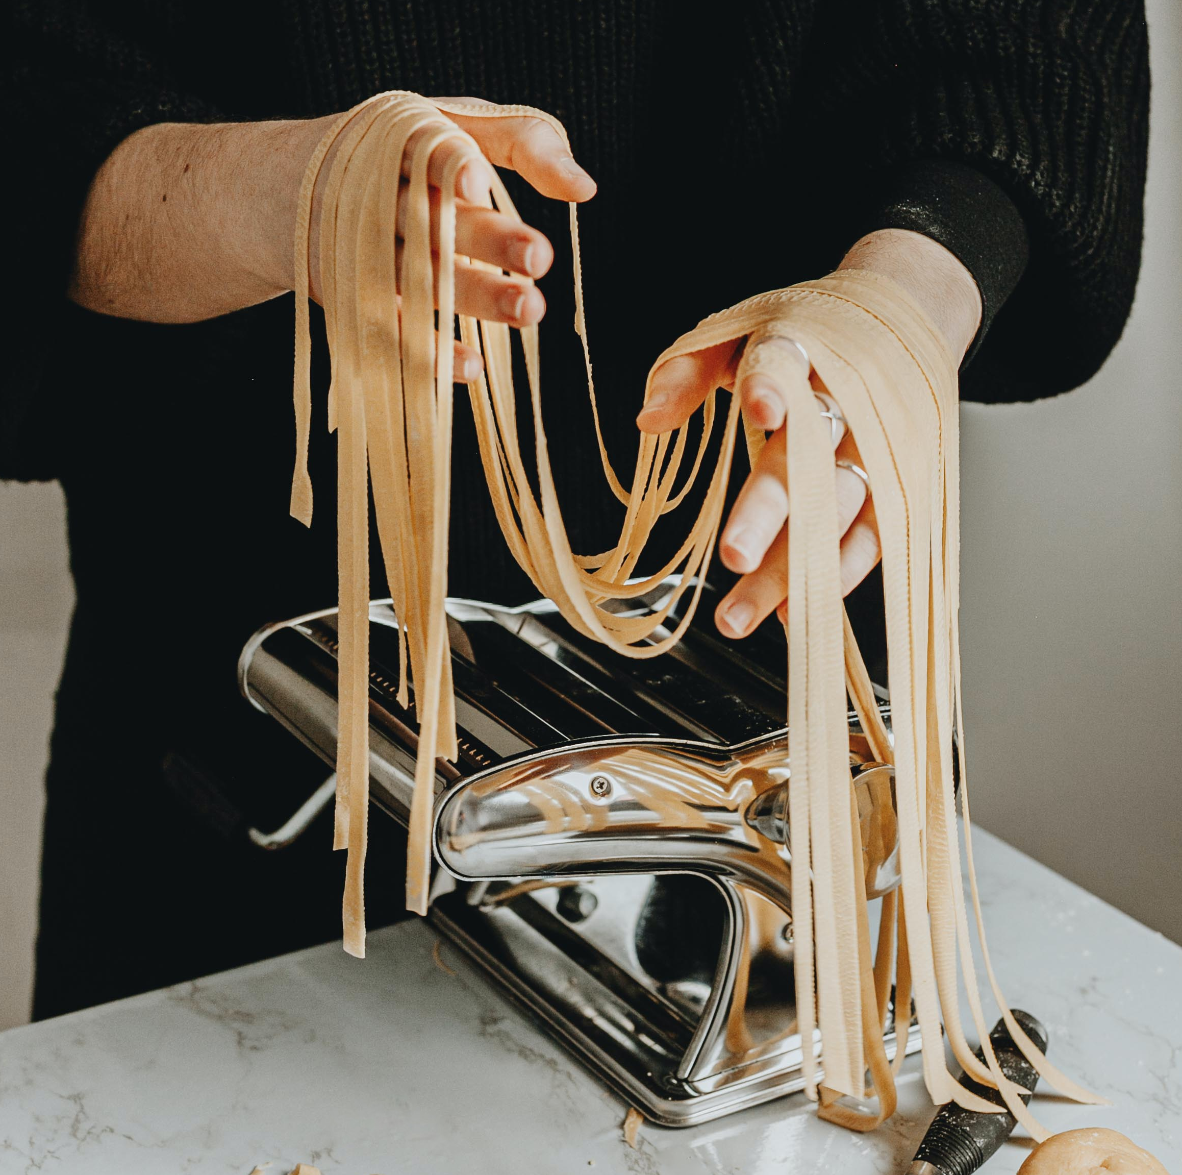
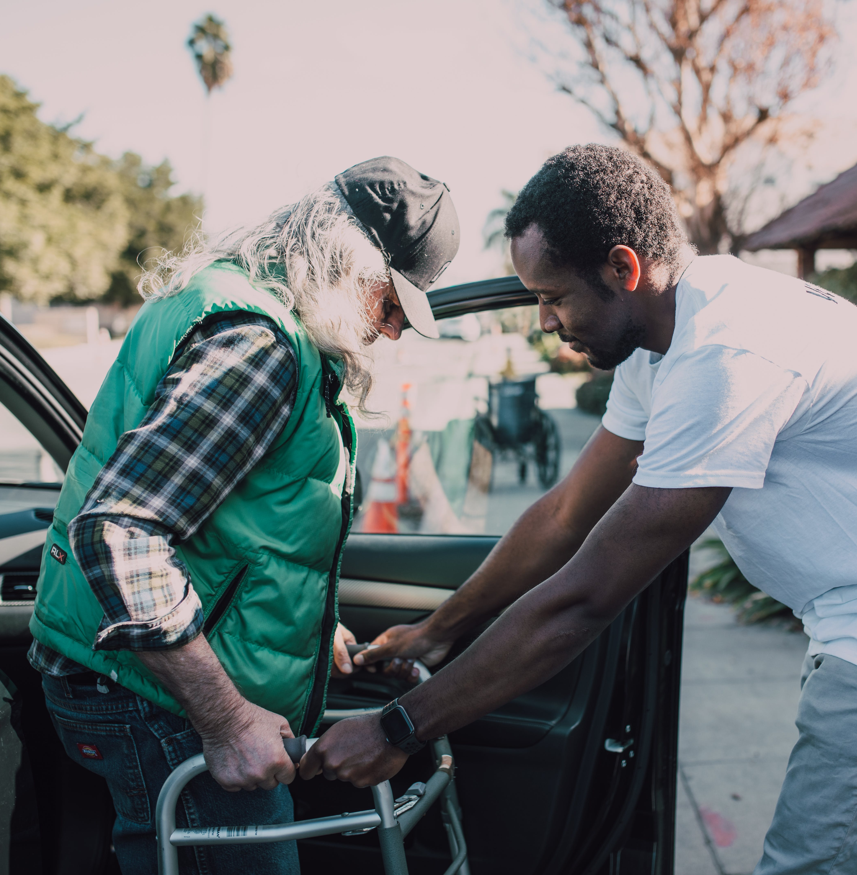
GØR NOGET MENINGSFULDT
Hvorfor virker det?
At give sig selv udfordringer og nå sine mål, selv de små mål, giver en følelse af at have udrettet noget.
En følelse af effektivitet og en stærkere selvfølelse – alt dette er vigtigt for mental sundhed.
Frivilligt arbejde og ting, man gør for at hjælpe andre og bidrage til fællesskabet, giver ligeledes en positiv effekt. Det øger følelsen af mening og formål med livet.
Alt fra at
lave mad
til frivilligt
arbejde
Selvtillid
og selværd
Hjælpe andre
mennesker
Følelse af
meningsfuldhed
Notes:
At gøre noget meningsfuldt betyder at gøre noget, som giver en følelse af mening og formål i livet. Det kan være alt fra at lykkes med en opgave til at udføre frivilligt arbejde eller gøre noget for andre.
Det opbygger din selvtillid og dit selvværd at gøre noget, du er stolt af. Det behøver ikke nødvendigvis at være en stor bedrift. Det kan være alt fra at bage en lækker kage, hænge et billede op på væggen eller fixe din cykel til at gøre det godt i skolen eller øve et nyt sprog. Jo mere vi engagerer os i et projekt, en sag, en interesse eller i en gruppe, jo større følelse af selvværd og livsglæde får vi.
At gøre noget godt for andre eller hjælpe mennesker, som har det svært, giver en følelse af meningsfuldhed og kan bidrage til både til egen og andres mentale sundhed – fx i form af frivilligt arbejde.
Hvorfor virker det?
At give sig selv udfordringer og nå sine mål, selv de små mål, giver en følelse af at have udrettet noget. En følelse af effektivitet og en stærkere selvfølelse – alt dette er vigtigt for mental sundhed. Ligeledes har frivilligt arbejde og ting, man gør for at hjælpe andre og bidrage til fællesskabet, en positiv effekt i forhold til at gøre både sig selv og andre glade. Det øger følelsen af mening og formål med livet.

Slide 7
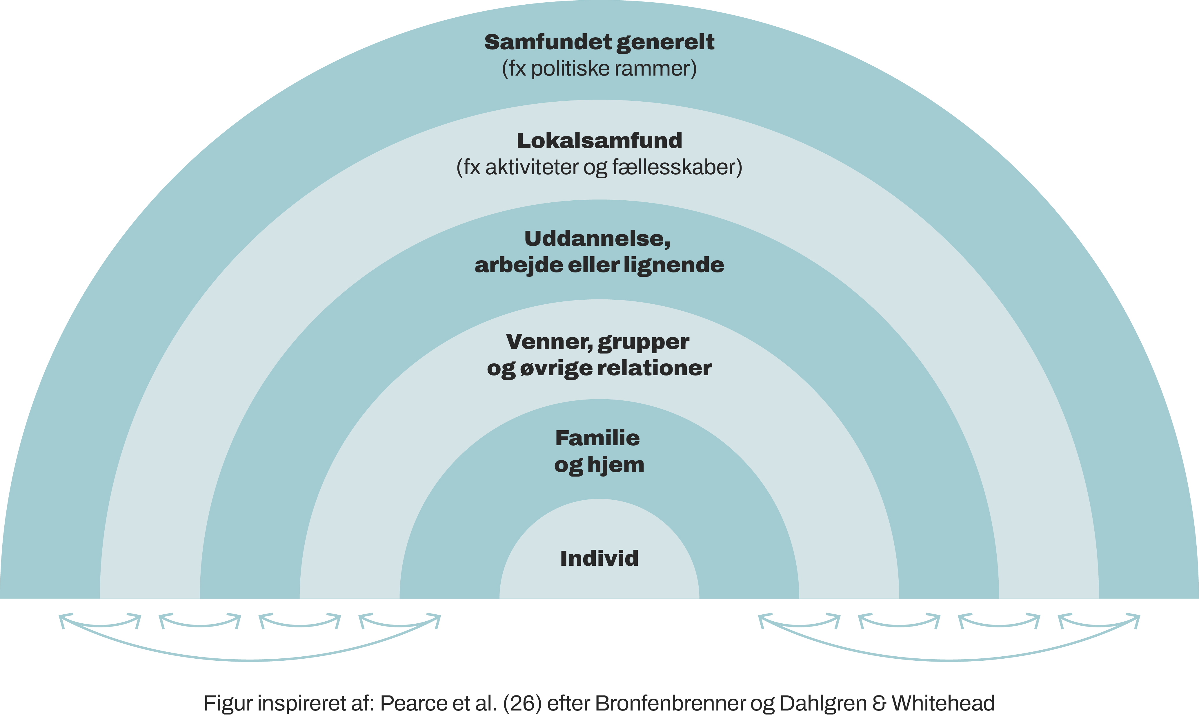
MENTAL SUNDHED SKABER VI SAMMEN
Vi kan gøre meget for vores egen og andres mentale sundhed. Men mental sundhed er aldrig det enkelte menneskes ansvar alene – derfor er det også vigtigt med fokus på strukturer, rammer og omgivelserne omkring os, når vi arbejder med mental sundhed.
Notes:
ABC for mental sundhed fokuserer på, hvad vi kan gøre for vores egen og andres mentale sundhed – og oplysning derom. Men derudover fokuserer indsatsen i høj grad også på de rammer og betingelser, der skal sikre, at så mange som muligt kan indgå i aktive og meningsfulde fællesskaber. ABC for mental sundhed arbejder således overordnet set ud fra to ben:
Folkeoplysning, der handler om at gøre befolkningen opmærksom på, hvad man selv kan gøre for at fremme egen og andres mentale sundhed.
At skabe rammer og betingelser for, at alle kan få noget og nogen at stå op til om morgenen – uanset deres udgangspunkt.
Modellen her viser, hvordan vi alle er en del af forskellige arenaer og omgivelser, som selvfølgelig varierer fra individ til individ. Men det er vigtigt at have fokus på strukturerne og rammerne omkring os – mental sundhed er nemlig ikke alene individets ansvar, men handler i høj grad om vores omgivelser og samfundet omkring. Mental sundhed er noget, vi skaber sammen!

Slide 8
Udfyld selv
Tekst
Tekst
Tekst
Notes:
Disse slides kan bruges, hvis I ønsker at supplere PowerPointet med jeres egne input eller andet fra jeres lokale kontekst.

Slide 9
Udfyld selv
Tekst
Tekst
Tekst
Notes:
Disse slides kan bruges, hvis I ønsker at supplere PowerPointet med jeres egne input eller andet fra jeres lokale kontekst.

Slide 10
Udfyld selv
Tekst
Tekst
Tekst
Notes:
Disse slides kan bruges, hvis I ønsker at supplere PowerPointet med jeres egne input eller andet fra jeres lokale kontekst.

Slide 11
HVAD ER ABC FOR
MENTAL SUNDHED?
Indsats og partnerskab, som har til formål at styrke danskernes mentale sundhed.
Fokus er ikke på risikofaktorer, men på de ting, der giver livet mening, glæde og værdi – mental sundhedsfremme.
Landsdækkende samarbejde mellem forskere, organisationer, foreninger og kommuner.
Notes:
Hvis behov er her en kort film om, hvad ABC for mental sundhed er: https://vimeo.com/432507631
ABC for mental sundhed er en indsats og et partnerskab, som har til formål at styrke danskernes mentale sundhed.
Og også i ABC er vi stærkere sammen, hvor forskere, organisationer, foreninger og kommuner i hele landet arbejder sammen om at styrke den mentale sundhed i Danmark – gennem udbredelse af budskaberne og ved at skabe rammer og aktiviteter, der styrker vores trivsel.
Fokus er ikke på risikofaktorer for fx psykiske lidelser, men på de ting, der giver livet mening, glæde og værdi. Behandling og forebyggelse er meget vigtigt, men vi skal også have fokus på mental sundhedsfremme.
Se mere på www.abcmentalsundhed.dk

Slide 12
De små ting gør en stor forskel
DE SMÅ TING GØR
EN STOR FORSKEL
Vi bliver påvirket af vores omgivelser, ligesom vi påvirker hinanden. Der er mange ting, vi selv kan gøre – både for vores egen og andres mentale sundhed. Ofte er det de små handlinger i det daglige, der tilsammen kan gøre en stor forskel.
Mikrohandlinger kan være mange ting, og det kan til tider virke banalt, men de har faktisk en kæmpe betydning, når det kommer til trivsel.
Fx giv en forlomme, hold døren eller sig godmorgen.
Hvad kan I komme med af eksempler på positive mikrohandlinger?
Mikrohandlinger kan være mange ting og kan til tider virke banalt, men de har en kæmpe betydning, når det kommer til trivsel.
Giv fx en forlomme, hold døren
eller sig godmorgen.
Vi bliver påvirket af vores omgivelser – ligesom vi også påvirker hinanden
Ofte er det de små handlinger i det daglige, der tilsammen kan gøre en stor forskel!
Hvad kan I komme med af eksempler på positive mikrohandlinger?
Notes:
Til underviseren: Få klassen/holdet til i plenum at komme med eksempler på positive mikrohandlinger.
Mere baggrundsinfo: https://www.dr.dk/p3/p3-missionen/p3-missionen-har-fokus-paa-mikrohandlinger-de-har-en-ekstrem-stor-effekt
Vi bliver påvirket af vores omgivelser, ligesom vi påvirker hinanden. Der er mange ting, vi selv kan gøre – både for vores egen og andres mentale sundhed. Ofte er det de små handlinger i det daglige, der tilsammen kan gøre en stor forskel.
Mikrohandlinger kan være mange ting, og det kan til tider virke banalt, men de har faktisk en kæmpe betydning, når det kommer til trivsel.
Fx giv en forlomme, hold døren eller sig godmorgen.
Hvad kan I komme med af eksempler på positive mikrohandlinger?

Slide 13
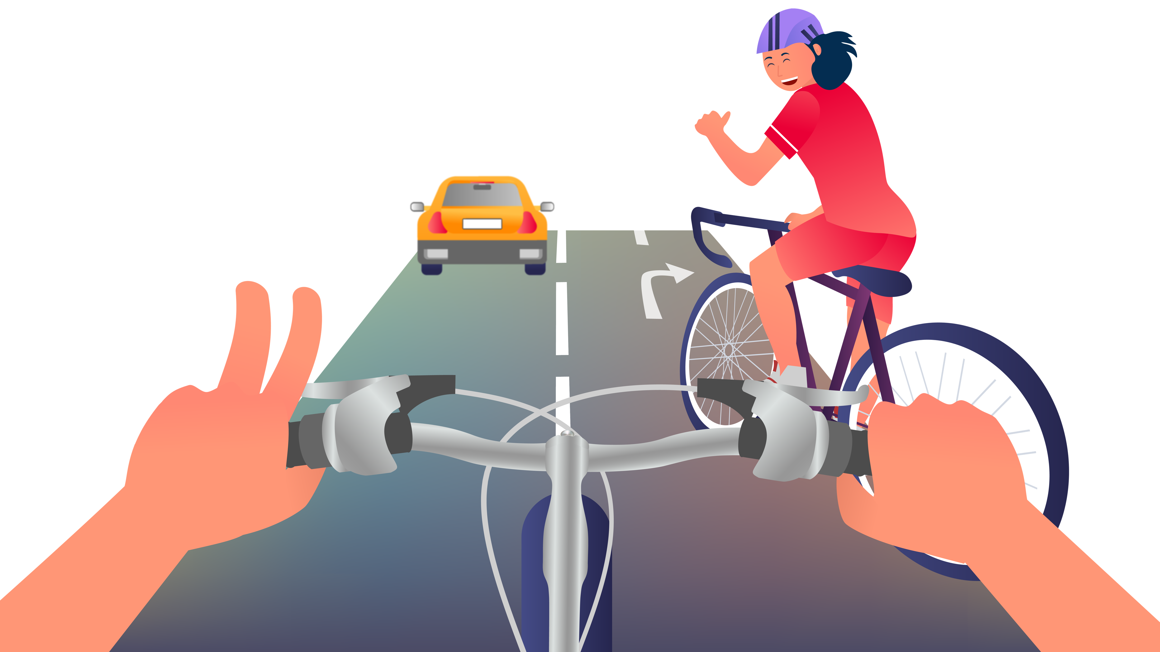
DAGSREJSEN
Hvordan ser din hverdag ud?
Notes:
Sæt filmen på: https://vimeo.com/895830497
Print udfyld-selv-øvelser. Først skal alle i klassen / op holdet udfylde øvelsen ‘Dagrejse_øvelse’, og derefter udfylder I i fællesskab øvelsen ‘Fællesskab og relationer’, som I hænger op i klassen, efter du evt. har renskrevet input fra klassen.

